Slide 1
Multiplatform Project
Client: XYZ
SISCAP
Plano de Projeto
Project Manager: Alfeu Buriti P. Júnior

Slide 2


OBJETIVO
Buscar, tratar e classificar as publicações dos jurisdicionados (órgãos fiscalizados) a fim de analisar e identificar indícios de fraudes em licitações e nomeações.

Slide 3
Dificuldade na obtenção dos dados de licitações e nomeações dos jurisdicionados, e dificuldade na análise das publicações oficiais.
CONTEXTO

Slide 4
Coletar os Diários Oficiais dos jurisdicionados;
Converter as informações desses diários que estão em formato de imagens para texto;
Extrair as publicações contidas em cada texto;
Classificar as publicações extraídas;
Extrair informações relevantes para cada publicação de acordo com sua classificação;
Disponibilização de análises a serem definidas pelo cliente;
Disponibilização de informações das publicações para auditores;
ESCOPO

Slide 5
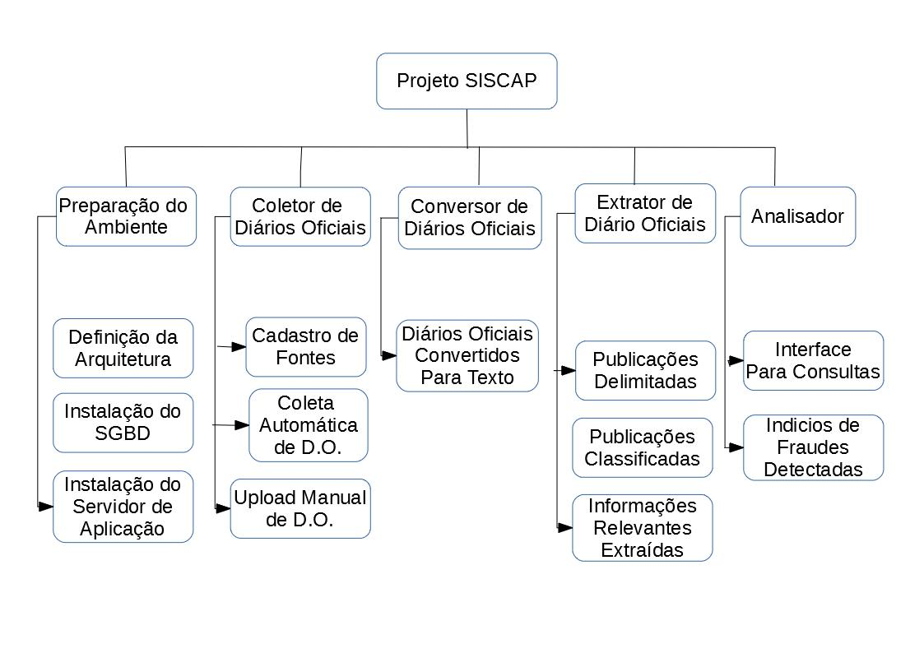

WBS do Projeto
….
WBS

Slide 6
Cronograma do Projeto
ATIVIDADES | JUL 2018 | AGO 2018 | SET 2018 | OUT 2018 | NOV 2018 | DEC 2018 | JAN 2019 | FEV 2019 | MAR 2019
Coletor de Arquivos
Conversor OCR de Arquivos
Extrator (Delimitador)
Classificador de tipos de publicação
Extrator detalhado de conteúdo
Analisador
CRONOGRAMA

Slide 7
A aplicação será composta da seguinte forma:
Módulos Automatizados
Executados por meio de tarefas agendadas
Comunicam-se com o módulo Backend através de uma API REST
Módulo WEB
Interface de configuração para o usuário
Módulo Backend (API REST)
Responsável pela troca de informações com o SGBD utilizando JPA
ARQUITETURA

Slide 8
Módulos Automatizados
Coletor de D.O.
Comunica-se com as fontes de diários oficiais através do protocolo HTTP
Extrator
Comunica-se com o Google Vision API através do protocolo HTTP para uso da tecnologia OCR
Delimitador
Classificador
ARQUITETURA

Slide 9
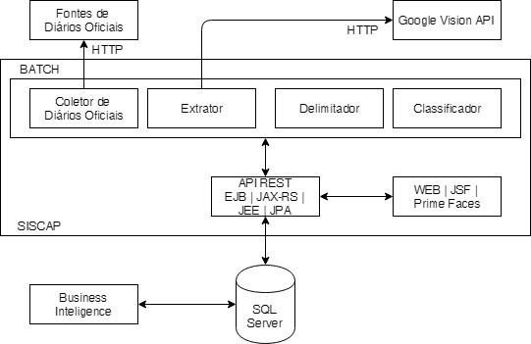
ARQUITETURA

Slide 10
1ª Entrega - Coletor de Arquivos
2ª Entrega - Conversor OCR de Arquivos
3ª Entrega - Extrator (Delimitador)
4ª Entrega - Classificador de tipos de publicação
5ª Entrega - Extrator detalhado de conteúdo
6ª Entrega - Analisador
ENTREGÁVEIS

Slide 11
O que está fora do escopo do projeto
A Fábrica não será responsável pela manutenção após sua última entrega
NÃO CONTEMPLADO

Slide 12
Processo ágil, iterativo e incremental
Ciclos de #2 semanas, com releases de código no final de cada sprint
Para cada ciclo:
Entendimento e refinamento do escopo
Descrição dos requisitos
Desenvolvimento de features e/ou protótipo de hardware
Testes
Artefatos produzidos em cada ciclo de desenvolvimento:
Product Backlog e Sprint Backlog
Requisitos (high level)
Wireframes (Se necessário)
Código Fonte, Código Executável
Hardware (Se aplicável)
Charters de Testes
Resultados de Testes
METODOLOGIA

Slide 13
O gerenciamento dos riscos será realizado através de duas reuniões semanais e pelo acompanhamento das atividades através de uma ferramenta de gestão de projeto. Além disso será realizado contatos frequentes com o TCE-PI para disponibilização da infra estrutura no início do projeto
RISCOS

Slide 14
ID | RISCO | PROBABILIDADE | IMPACTO | PLANO DE AÇÃO
1 | Indisponibilidade de infra pelo cliente | BAIXA | MÉDIO | Providenciar infra alternativa por parte da equipe
2 | Ausência dos clientes nas reuniões | BAIXA | BAIXO | Membro da equipe que trabalha no cliente, poderá entrar em contato direto com o P.O
3 | Não fornecimento para equipe das informações a serem classificadas. | BAIXA | ALTO | Um representante do cliente poderá atuar como substituto do P.O
4 | Indisponibilidade de tempo da equipe | MÉDIA | MÉDIO | Redistribuir as tarefas para os outros membros e possível redução de escopo.
5 | Impossibilidade de captura automática de diários oficiais nas fontes | BAIXA | ALTO | Criação de funcionalidade para fazer o Upload Manual do arquivo de D.O
6 | Falta de experiência da equipe em OCR | ALTA | ALTO | Estudo e pesquisa de literatura e ferramentas a respeito do conversão OCR por parte dos membros das equipes.
7 | Falta de experiência da equipe em B.I | MÉDIA | ALTO | Estudo e pesquisa de literatura e ferramentas a respeito de Business Inteligence por parte dos membros das equipes
8 | Falta de experiência da equipe em M.L | ALTA | ALTO | Estudo e pesquisa de literatura e ferramentas a respeito do Machine Learning.
RISCOS

Slide 15
Os diários oficiais estarão disponíveis e acessíveis pela web;
Os dados que devem ser extraídos das publicações serão definidos pelo cliente;
O cliente/PO participará das reuniões quando solicitado;
O cliente irá disponibilizar a infraestrutura.
Preferencialmente utilizar banco de dados MS-SQL Server;
Preferencialmente utilizar tecnologias Java.
PREMISSAS

Slide 16
Os integrantes da equipe não possuem experiência em Machine Learning
Os integrantes da equipe não possuem experiência em OCR
Os integrantes da equipe não possuem experiência em B.I
Disponibilidade de tempo da equipe
RESTRIÇÕES

Slide 17
Quem são os principais stakeholders (Internos e Externos) e como contactá-los? (qual email, telefone, etc)
STAKEHOLDERS
Representante do cliente | Ricardo Almeida | ricardo.almeida@tce.pi.gov.br
Product Owner (PO) | José Inaldo | jose.inaldo@tce.pi.gov.br
Usuários Auditores | Auditores fiscais do TCE-PI

Slide 18
O projeto contará com diferentes perfis:
Gerente de Projetos/Scrum Master | Alfeu Buriti | alfeu.buriti@gmail.com
Eng. Computação e SW | Helton Santa Cruz Antonio M. Filho Erick Guilherme | heltonsantacruz@gmail.com amsf10@gmail.com erick1gui@gmail.com
Eng. de Requisitos | Antônio G. Amorim | ag.amorim.ce@gmail.com
Análise de Qualidade | Maria do Carmo Fernando H. Guimarães | mariacarmo20142015@gmail.com fernandohenriqueguimaraes@gmail.com
EQUIPE PROJETO

Slide 19
Cerimômia | Frequência | Participantes
Reunião de Status Mensal | Mensal A disposição do cliente | CLIENTE - PO FÁBRICA - Time
Reunião Semanal | Segunda e Quinta , 21:00 | Todo o Time.
Planejamento da Sprint | Início de cada Sprint Segunda feira | CLIENTE - PO FÁBRICA- Todo o time.
Sprint Review | No Final de cada Sprint, antes do início da reunião de planejamento da próxima Sprint | CLIENTE - PO FÁBRICA - Todo o time
Sprint Retrospective | No Final de cada Sprint | FÁBRICA - Todo o time
PLANO DE COMUNICAÇÃO

Slide 20
Os membros da equipe disponibilizaram 2 horas diárias para trabalhar no projeto. Sendo assim, o orçamento seria o seguinte:
Estimamos em R$ 50,00 o valor pago por hora a cada membro da equipe.
2.450 horas da equipe, totalizando R$ 214.375,00
450 horas de coworking - R$ 24.500,00
10% risco - R$ 23.887,50
50% margem de lucro - R$ 131.381,25
Total: R$ 394.143,75
CUSTOS

Slide 21
Critérios de Aceitação:
Disponibilização de todos os artefatos identificados como produtos liberados para o cliente (como documento de visão e PMC por exemplo);
Conclusão com êxito da instalação no local indicado pelo cliente (considerando que toda a estrutura de infra será disponibilizada pelo mesmo);
70% do código coberto por testes unitários;
Defeitos corrigidos ou fechados;
Casos de testes executados e aprovados em 100% para todos os itens de backlog entregues;
Pelo menos 70% das publicações delimitadas de forma correta
QUALIDADE

